Slide 1


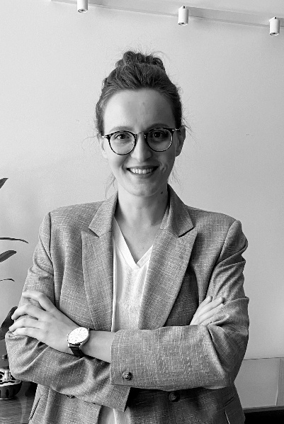
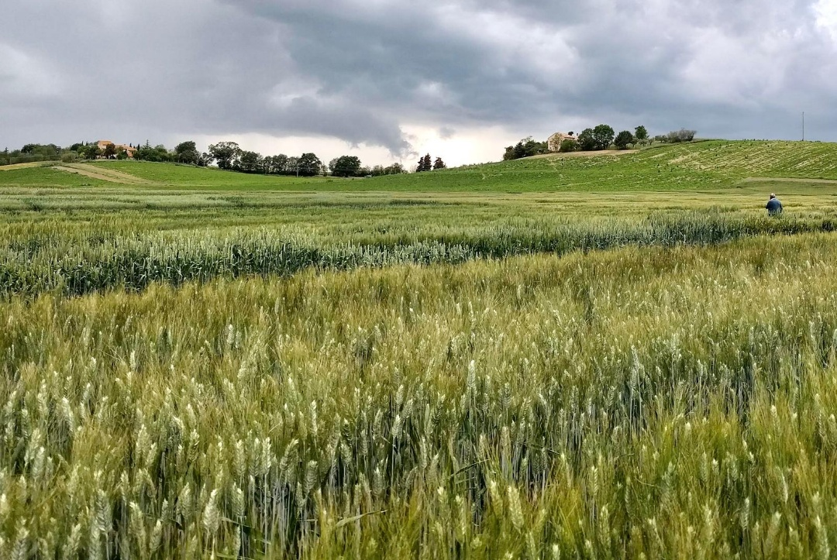
Università Politecnica delle Marche
Legume Generation: Boosting innovation in breeding for the next generation of legume crops for Europe
Mercoledì, 30 Aprile ore 14:00 Aula D
Dipartimento di Scienze Agrarie, Alimentari ed Ambientali D3A
Diritti di proprietà intellettuale sulle varietà vegetali: regole e criticità
Intellectual Property Rights on Plant Varieties: Rules and Critical Issues
Serena
MARIANI
Università di Macerata - Dipartimento di Giurisprudenza
Per informazioni contattare: Prof. Elena Bitocchi, email: e.bitocchi@univpm.it - Tel. 071 2204280

